Slide 1
第十章
图像分割
国外电子与通信教材系列
数字图像处理（第四版）

Slide 2
01
基础知识

Slide 3
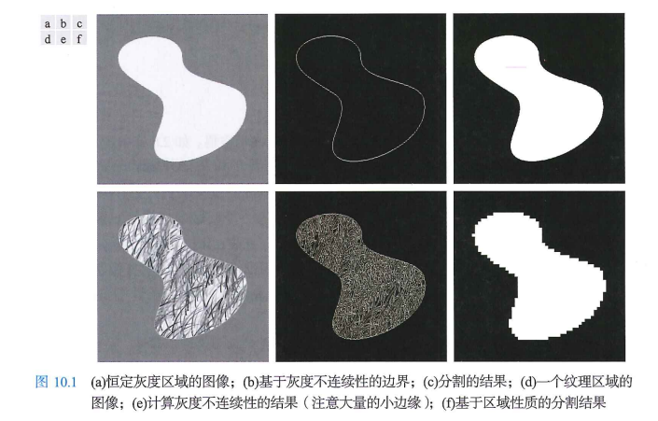
知识
图10.1(a)显示了一个恒定灰度区域叠加到一个恒定灰度暗色背景上的一幅图像。这两个区域组成了整幅图像。图10.1(b)是根据灰度不连续性计算内部区域的边界的结果。图10.1(c)显示了这一处理的结果。

Slide 4
02
点、线和边缘检测

Slide 5
背景知识
数字函数的导数可根据有限差分来定义。计算这些差分的方法有多种，但如3.6节中解释的那样，我们要求一阶导数的任何近似：(1)在恒定灰度区域中必须为零；(2)在灰度台阶或斜坡开始处必须不为零；(3)在灰度斜坡上的点处必须不为零。
类似地，我们要求二阶导数的任何近似：(1)在恒定 灰度区域必须为零；(2)在灰度台阶或斜坡的开始处和结束处必须不为零；(3)在灰度斜坡上的点处必须为零。因为处理的是数字量，而数字量的值是有限的，因此最大可能的灰度变化也是有限的，并且变化能够出现的最短距离在相邻像素之间。

Slide 6
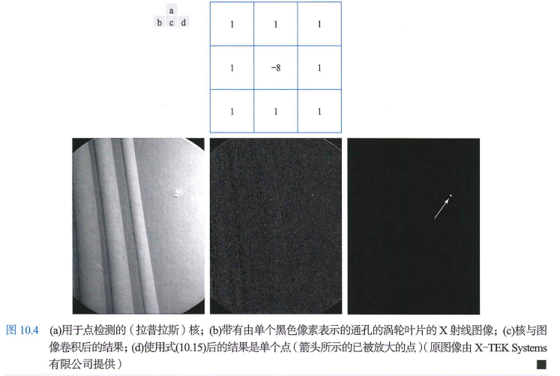
线检测
复杂度更高的检测是线检测。根据本节前面的讨论，我们知道，对于线检测，可以预计二阶导数将导致更强的滤波器响应，并且产生比一阶导数更细的线。于是，对于线检测，我们也可使用图10.4(a) 中的拉普拉斯核，但要记住必须正确处理二阶导数的双线效应。下面的例子说明了这一处理过程。

Slide 7
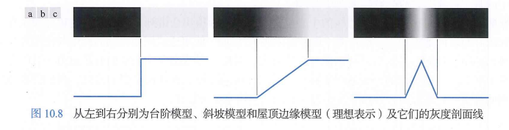
边缘模型
边缘模型可根据它们的灰度剖面来分类。台阶边缘是指在1像素距离上的两个灰度级之间出现一个过渡。图10.8(a)显示了一个垂直台阶边缘的一部分及通过该边缘的一条水平剖面线。

Slide 8



基本边缘检测
1. 图像梯度及其性质
求图像f中任意位置(x,y)处的边缘强度和方向的工具是梯度，梯度用Vf 表示，并定义为向量
2. 梯度算子
要得到一幅图像的梯度，就要在图像的每个像素位置计算偏导数f/ax 和a/ay。对于梯度，我们通常使用前向或中心有限差分(见表10.1)。使用前向差分得

Slide 9
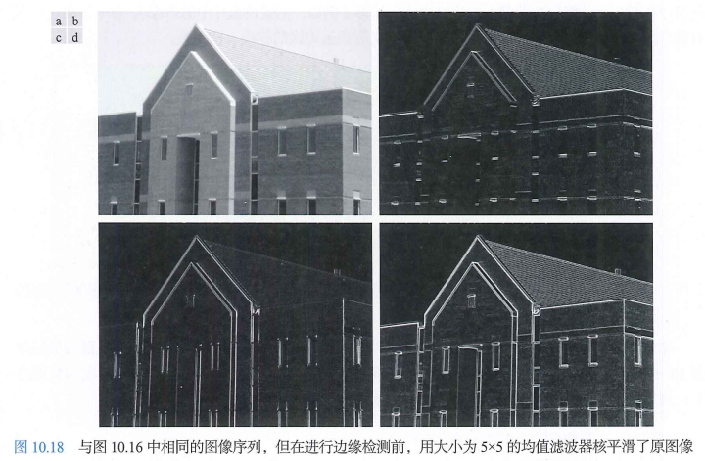
基本边缘检测
3. 梯度与阈值处理相结合
图10.18中的结果表明，在计算梯度之前对图像进行平滑处理， 可使边缘检测更有选择性。实现同一目标的另一种方法是，对梯度图像进行阈值处理。

Slide 10
更先进的边缘检测技术
1.Marr-Hildreth 边缘检测子
在边缘发现过程中，纳入更先进分析的最早尝试之一是Marr and Hildreth[1980]。当时使用的边缘检测方法基于小算子，如前面讨论的 Sobel核。Marr和Hildreth认为：
(1)灰度变化与图像尺度是相关的，这意味着他们的检测需要使用不同大小的算子；
(2)灰度突变在一阶导数中给出一个峰值或谷值，或等效地在二阶导数中给出过零点。

Slide 11
更先进的边缘检测技术
2. 坎尼边缘检测子
坎尼方法基于如下三个基本目标：
1. 低错误率。所有边缘都应被找到，并且不应有虚假响应。
2. 边缘点应被很好地定位。已定位的边缘必须尽可能接近真实边缘。也就是说，由检测子标记 为边缘的一点和真实边缘的中心之间的距离应最小。
3. 单个边缘点响应。对于每个真实的边缘点，检测子应只返回一个点。也就是说，真实边缘周 围的局部最大数应是最小的。这意味着检测子不应识别只存在单个边缘点的多个边缘像素。

Slide 12
连接边缘点
1. 局部处理
连接边缘点的一种简单方法是，每个点(x,y) 的一个小邻域内分析像素的特点。根据预定义的准则，将所有相似的点连接起来，形成具有相同性质的像素的一个边缘。
2. 使用霍夫变换的全局处理
在这种情况下，所有像素都是连接的候选点，因此必须根据预先定义的全局性质接受或删除某些点。本节介绍一种基于像素集是否在规定形状的曲线上的方法。一旦检测到这些曲线，它们就会形成边缘或感兴趣的区域边界。

Slide 13
03
阈值处理

Slide 14
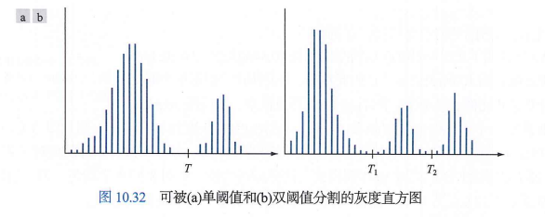
基础知识
1. 灰度阈值处理基础
假设图10.32(a)中的灰度直方图对应于图像f(x,y),该图像由暗色背景上的亮目标组成，其中目标像素和背景像素的灰度值组合成了两种主导模式。

Slide 15
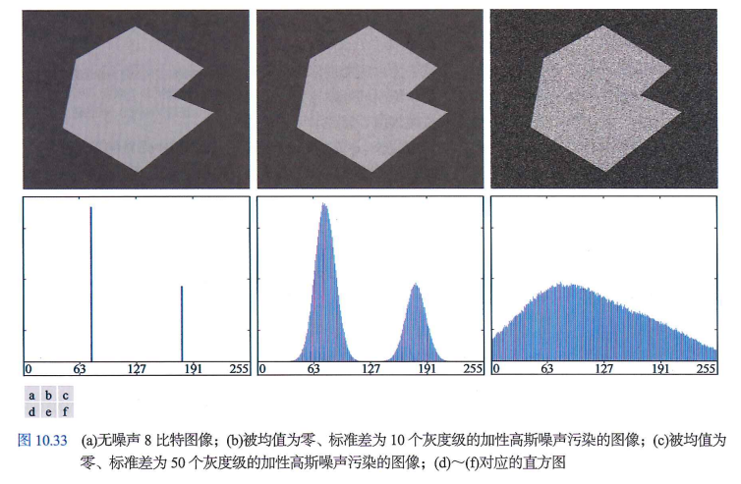
基础知识
2. 图像阈值处理中噪声的作用
图10.33(a)中的简单合成图像中没有噪声，因此其直方图由两个波峰模式组成，如图10.33(d)所示。 将该图像分割为两个区域很简单：我们只需在两个模式之间的任何位置选择一个阈值。

Slide 16
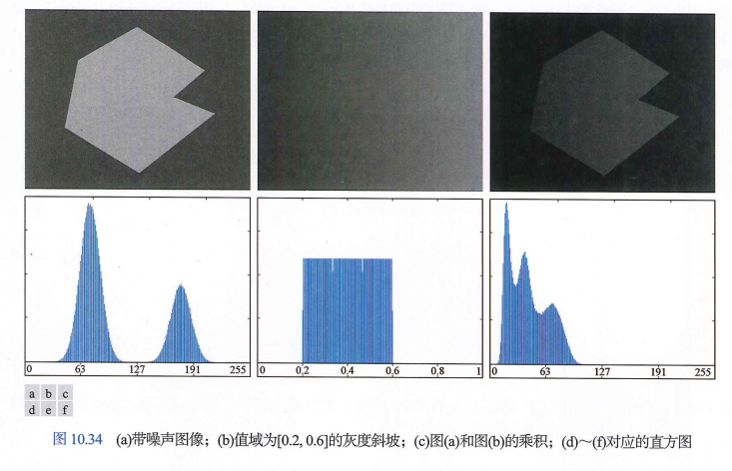
基础知识
3. 图像直方图处理中光照和反射的作用
图10.34说明了光照对图像直方图的影响。图10.34(a)是来自图10.33(b)的带噪声图像，图10.34(d)显示了它的直方图。

Slide 17
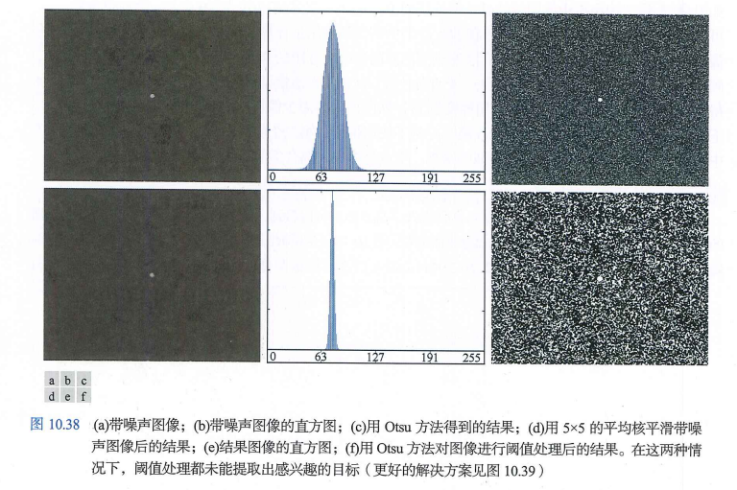
使用边缘改进全局阈值处理
根据迄今为止的讨论，我们得出如下结论：若直方图的波峰是高的、窄的、对称的，并且被较深 的波谷分开，则找到一个“好”阈值的机会大大增加。例如，由大背景区域上的一个小目标组成的图像的直方图会受到大波峰的控制(反之亦然), 因为有一类像素高度集中。在图10.38中我们看到，这可能会导致阈值处理失败。

Slide 18
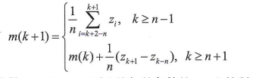
可变阈值处理
1. 基于局部图像性质的可变阈值处理
可变阈值处理的基本方法是在图像中的每个点(x,y), 根据(x,y)的一个邻域的一条或多条规定性 质计算阈值。
2. 基于移动平均的可变阈值处理
通常，为减少光照偏差，扫描是以Z字形模式逐行执行的。令zk-1表示步K +1扫描序列中遇到的点的灰度。这个新点处的移动平均(平均灰度)为

Slide 19
04
使用区域生长、区域分离与聚合

Slide 20
区域生长
区域生长是指根据预定义的生长准则，将像素或子区域组合为更大的区域的过程。基本方法是，对于一组“种子”点，通过把那些与种子具有相同预定义性质(如灰度或颜色范围)的邻域像素添加到每个种子上，来形成增长区域。
如稍后例10.20 中介绍的那样，根据问题的性质，我们通常可以选择一组或多组起始点。不存在先验知识时，这一过程是，首先在每个像素位置计算相同的属性集，然后在生长过程中使用这些属性集将像素分配给不同的区域。这些计算的结果显示了一簇值时，就将属性靠近这簇值的中心的像素作为种子。

Slide 21
区域分离与聚合
令R 表示整个图像区域并选择一个谓词逻辑Q。分割R 的一种方法是，依次将它细分为越来越小 的四象限区域，以便对于任何区域R,有Q(R₁)=TRUE。下面从整个区域R 开始。Q(R)=FALSE时，将图像细分为4个子象限区域。如果对任何子象限区域Q为FALSE, 那么将这个子象限区域细分为 4个子子象限区域，以此类推。
这种分离技术有一种方便的表示形式，即所谓的四叉树；也就是说，每个节点都刚好有4个后代，如图10.47所示(对应于一个四叉树的节点的图像，有时称为四分区域或四分图像)。注意，树根对应于整幅图像，而每个节点对应于该节点的4个细分子节点。在这种情况下，只有R4被进一步细分。

Slide 22
05
使用聚类和超像素的区域分割

Slide 23
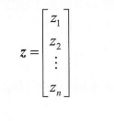
用k均值聚类的区域分割
本章所用聚类方法的基本思想是，将向量观测值集合Q划分为规定数量k的聚类。在k均值聚类中，每个观测值都被分配给具有最近均值的聚类(该方法因此而得名),因此每个均值称为其聚类的原型。 k 均值算法是一个迭代过程，它不断地细化均值，直到均值收敛。
令 {z,z₂,…,zQ} 是向量观测值集合(样本)。这些向量的形式为

Slide 24
使 用 超 像 素 的 区 域 分 割
1.SLIC 超像素算法
本节讨论生成超像素的一种算法，即简单线性迭代聚类 (SLIC)。 由Achanta et al.[2012]开发的这个算法原理简单，与其他超像素技术相比具有计算优势和其他性能优势。
2. 规定距离测度
SLIC超像素对应于一个空间中的聚类，这个空间的坐标是颜色和空间变量。在这种情况下，使用单个欧氏距离是没有意义的，因为这个坐标系的轴的尺度是不同的，并且是不相关的。换句话说，空间距离和颜色距离必须分开处理。

Slide 25
06
使用图割分割区域

Slide 26
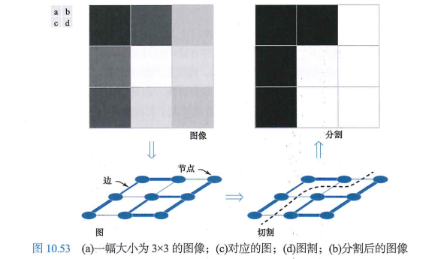
作为图的图像
图10.53显示了由图像生成图的一种简化方法。图中的节点对应于图像中的像素，为便于说明， 我们只允许相邻像素之间的边使用4连通，这意味着不存在连接这些像素的对角边。

Slide 27
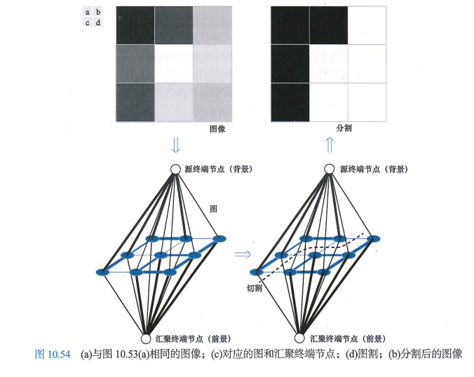

最小图割
基于图10.54的方法，依赖于将图解释为流网络(如管道)并得到通常称为最小图割的内容。这一表述依据的是所谓的最大流、最小割定理。这个定理指出，在流网络中，从源终端节点传递到汇聚终端节点的最大流量等于最小割。最小割定义为边的最小总权重，若删除它，则会断开汇聚终端节点与源终端节点：

Slide 28
图割分割算法
1. 给定一组特征，规定一个加权图 G=(V,E), 其中V 包含特征空间中的点，E包含图的边。计算边的权值，并用它们构建矩阵W和D。 令K表示图中所需的分区数量。
2. 解本征值系统(D-W)y=ADy, 求出具有第二最小本征值的特征向量。
3. 使用步骤2中的本征向量，通过求使得 Ncut(A,B)最小的分离点，对图进行二分。
4. 如果切割数未达到K, 那么通过检查切割的稳定性来确定是否应细分当前的分区。
5. 必要时，递归地重新划分已分割部分。

Slide 29
07
使用形态学分水岭分割图像

Slide 30
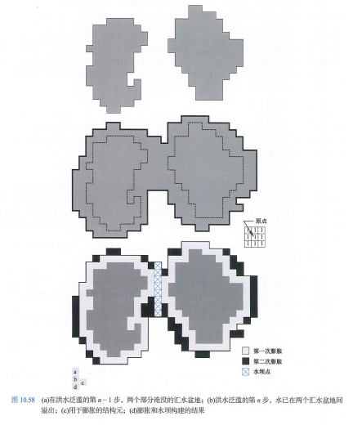
构建水坝
图10.58说明了使用形态学膨胀来构建水坝的基础知识。
图10.58(a)显示了洪水泛滥第n-1步时的两个汇水盆地的一部分。
图10.58(b)显示了洪水泛滥第n步的结果。

Slide 31

分水岭分割算法
令M₁,M₂,…,Mg 是图像g(x,y)的区域极小值中的点的坐标集。如前所述，这通常是一幅梯度图像。令C(Mi)是与区域极小值M, 相关联的汇水盆地中的点的坐标集(回顾可知任何汇水盆地中的点形成一个连通分量)。符号min和max表示g(x,y)的极小值和极大值。最后，令T[n]表示满足g(s,t)<n 的坐标(s,t) 的集合，即

Slide 32
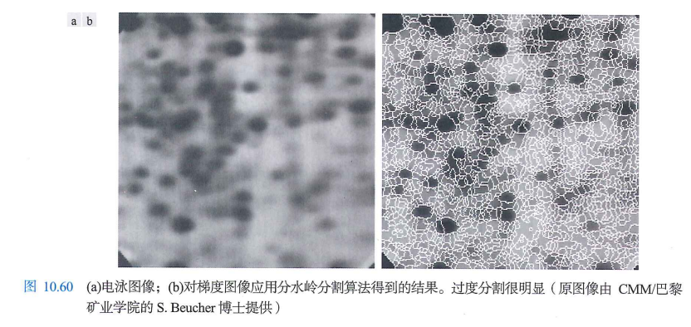
标记的使用
直接应用前一节中讨论的分水岭分割算法时，通常会因噪声和梯度的其他局部不规则性导致过度 分割。如图10.60所示，过度分割会严重到足以令算法得到的结果变得毫无用处。在这种情况下，这意味着存在大量分割后的区域。这个问题的一个实际解决方案是，在分割过程中加入一个预处理阶段来限制允许区域的数量，进而为分割过程提供更多额外的知识。

Slide 33
08
分割中运动的使用

Slide 34
空间域技术
1. 基本方法
检测在时刻和t得到的两帧图像f(x,y,t) 和f(x,y,t,) 之间的变化的最简方法之一，是逐像素地比较这两幅图像。这样做后得到的是一幅差值图像。
2. 累积差值
考虑由f(x,y,4),f(x,y,t₂), …,f(x,y,b,) 表示的图像帧序列，并令f(x,y,t) 为参考图像。累积差值图像 (ADI) 是通过将参考图像与序列中的每幅后续图像进行比较形成的。每次参考图像和序列中 的一幅图像在一个像素位置出现一个差值时，累积图像中每个像素位置的计数器计数1次。

Slide 35
空间域技术
3. 建立参考图像
上述技术成功的关键是要有一幅参考图像，以便后续图像能与之进行比较。在动态成像问题中，两幅图像之间的差值倾向于消除图像中的所有固定分量，而只留下对应于噪声和运动目标的图像元素。
只用固定元素得到一幅参考图像并不总是可行的，因此有必要根据一组包含一个或多个运动目标的图像来构建参考图像。描述频繁变化的场景或需要频繁更新的场景时，尤其要这样做。

Slide 36
感谢观看，再见！
国外电子与通信教材系列
数字图像处理（第四版）

